Slide 1
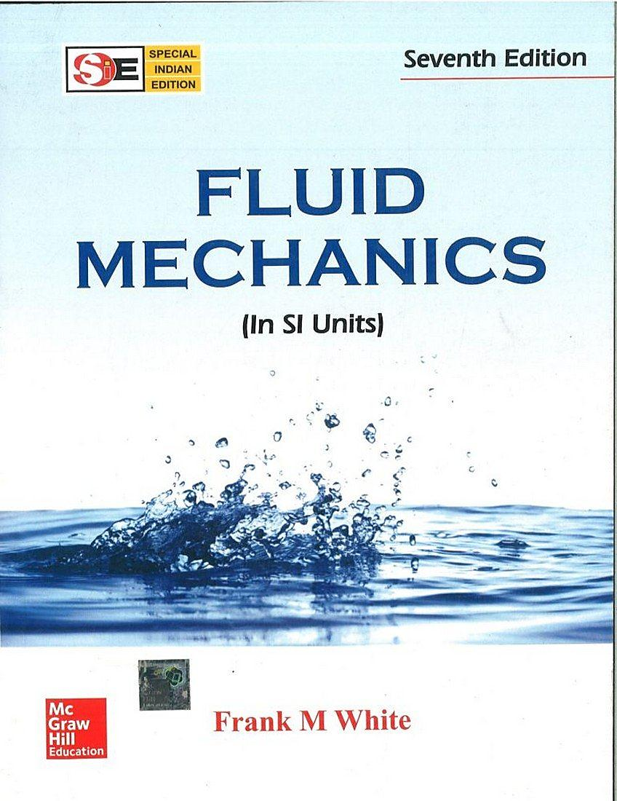

دانشکده مهندسی
گروه مکانیک
مکانیک سیالات (1)
مدرس:
سجاد خدادادی
بهار 1403

Slide 2

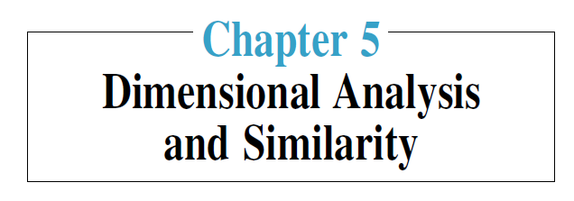
فصل پنجم: تحلیل ابعادی و تشابه

Slide 3
5-1 : مقدمه
فصل پنجم: تحلیل ابعادی و تشابه
روش های تحلیل جریان سیالات :
1- روش حجم کنترل ( فصل سوم)
2- روش دیفرانسیلی ( فصل چهارم)
3- روش آزمایشی یا تحلیل ابعادی ( فصل پنجم)

Slide 4
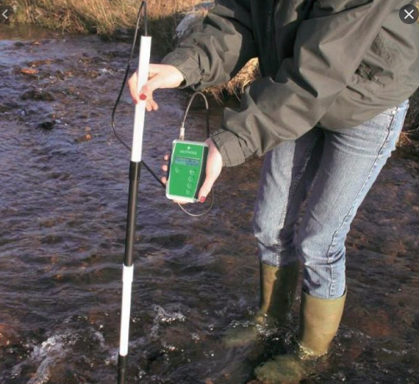
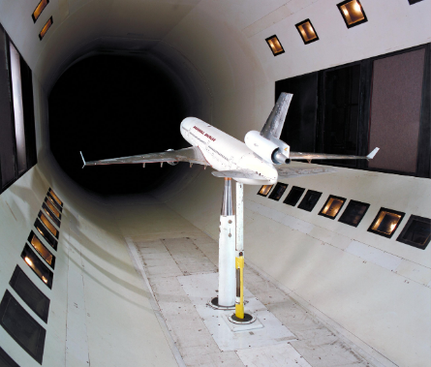
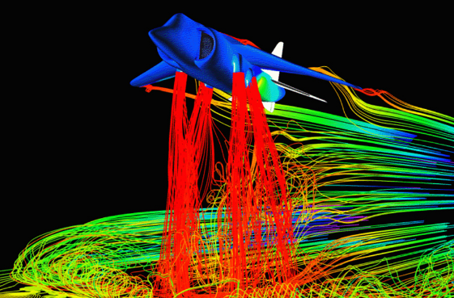
5-1 : مقدمه
فصل پنجم: تحلیل ابعادی و تشابه
بسیاری از مسایل مکانیک سیالات از نظر فیزیکی و هندسی پیچیده هستند.
و در حالت کلی غیرخطی و غیرقابل حل هستند ....
روش حل :
تحلیل میدانی
آزمایشگاهی ( تحلیل ابعادی)
دینامیک سیالات محاسباتی (CFD)

Slide 5
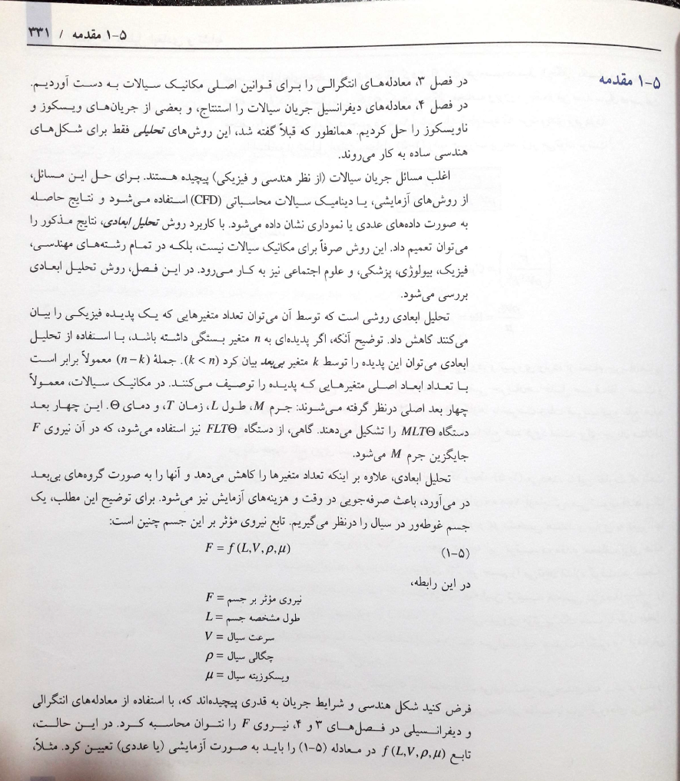
فصل پنجم: تحلیل ابعادی و تشابه

Slide 6
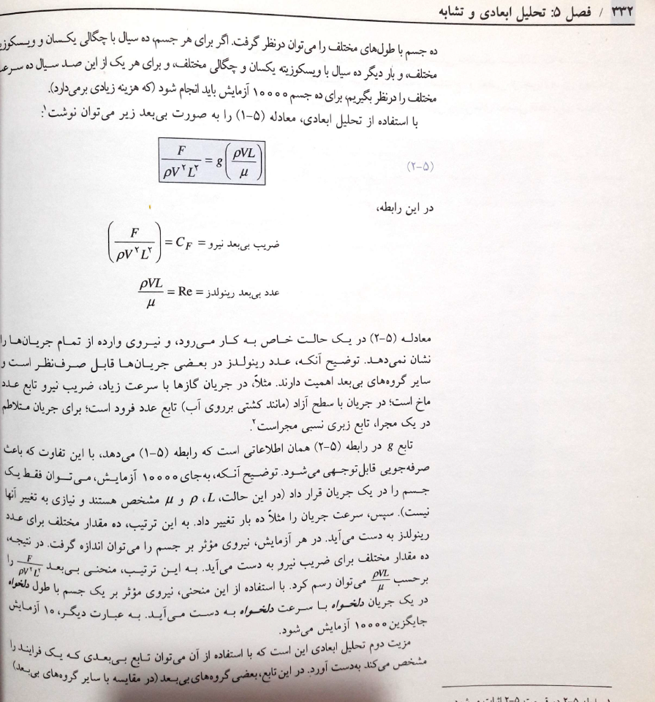
فصل پنجم: تحلیل ابعادی و تشابه

Slide 7
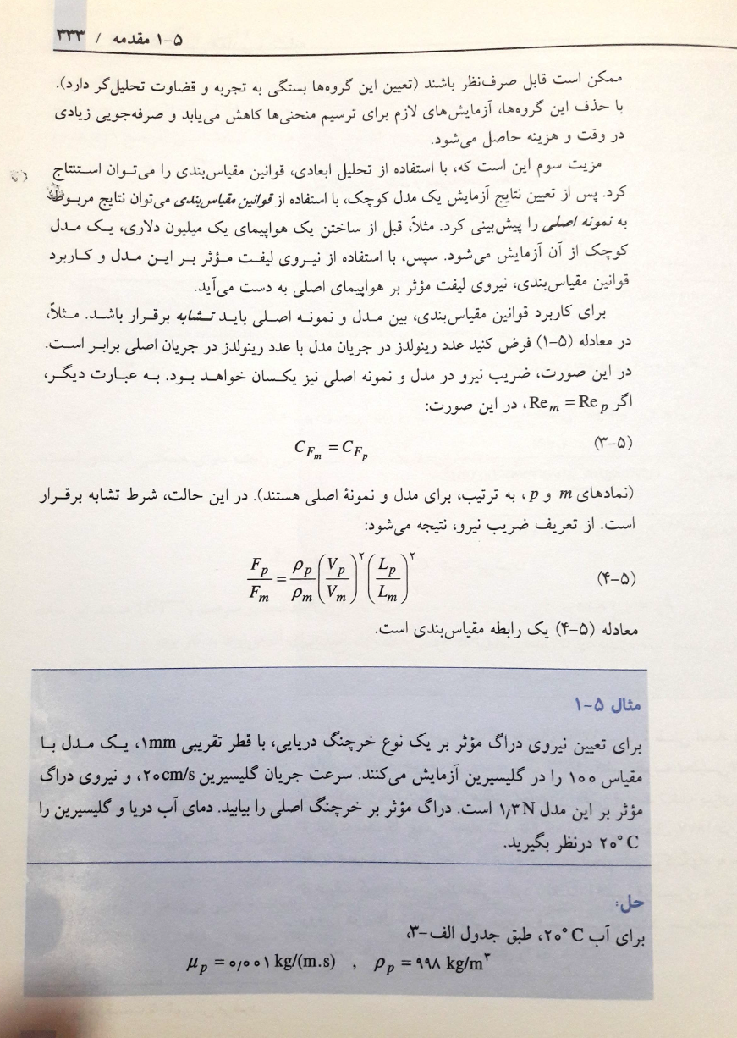
فصل پنجم: تحلیل ابعادی و تشابه

Slide 8
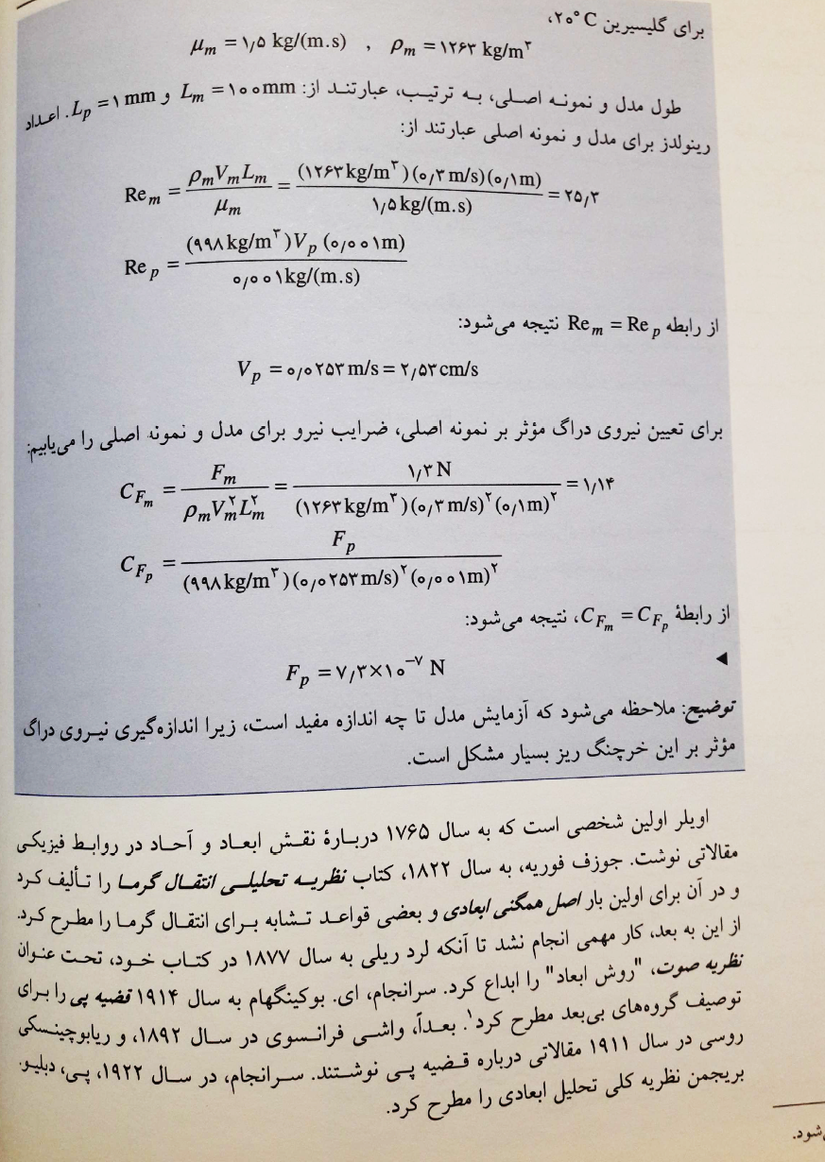
فصل پنجم: تحلیل ابعادی و تشابه

Slide 9
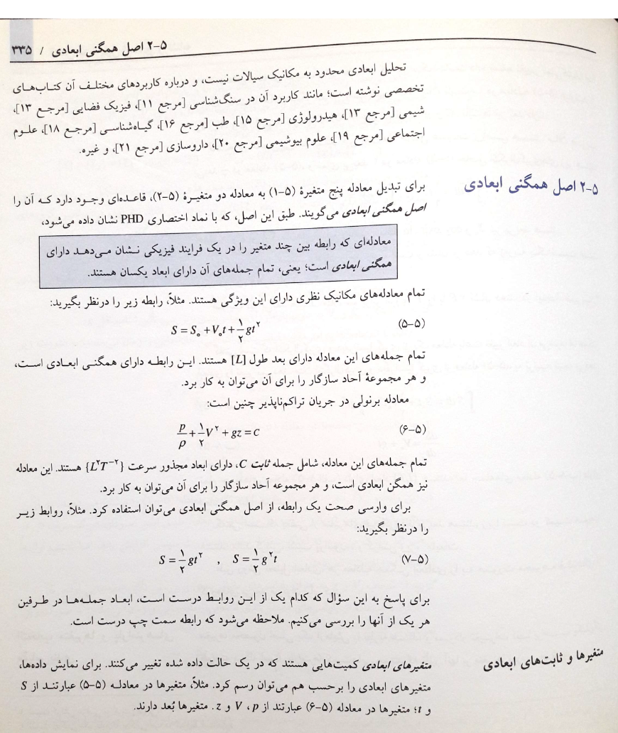
فصل پنجم: تحلیل ابعادی و تشابه

Slide 10
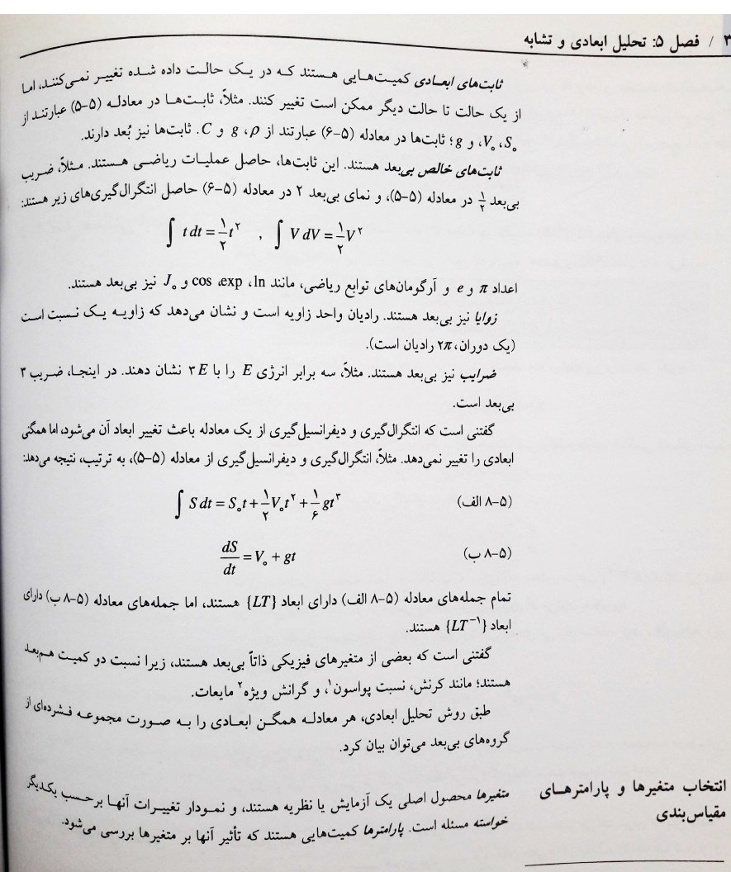
فصل پنجم: تحلیل ابعادی و تشابه

Slide 11
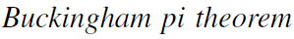
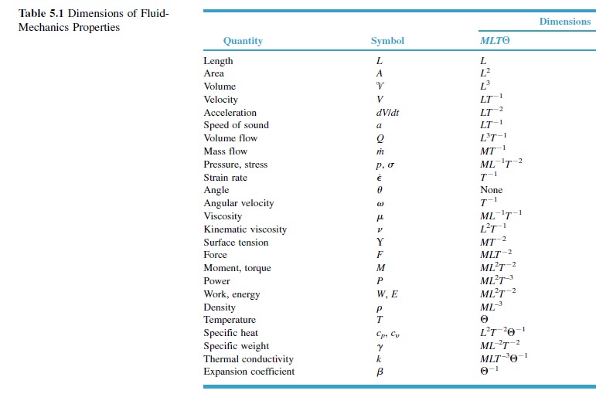
5-3 : قضیه پی
فصل پنجم: تحلیل ابعادی و تشابه

Slide 12
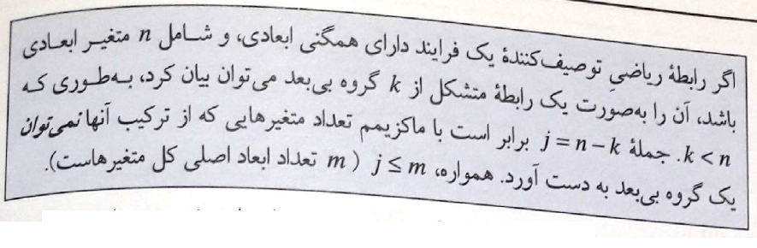
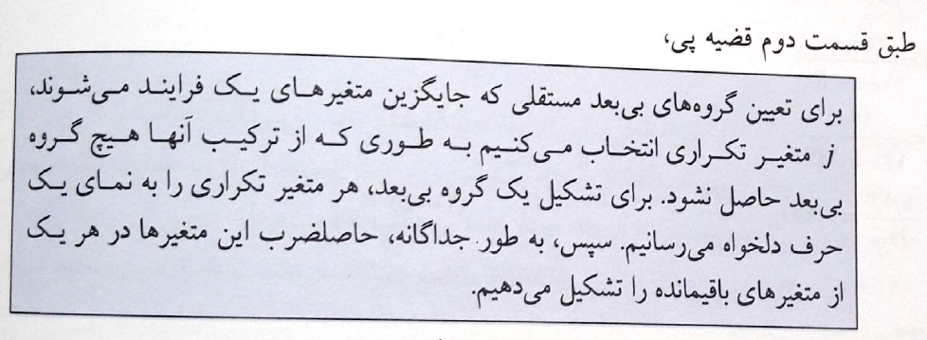
5-3 : قضیه پی
فصل پنجم: تحلیل ابعادی و تشابه

Slide 13
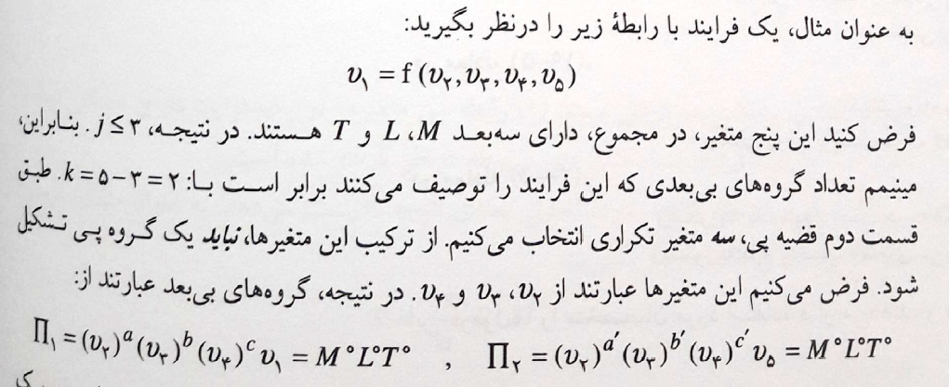
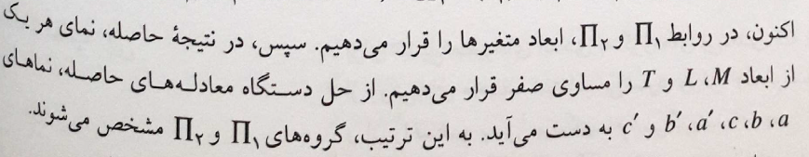
5-3 : قضیه پی
فصل پنجم: تحلیل ابعادی و تشابه

Slide 14
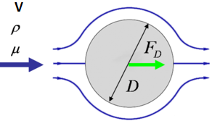
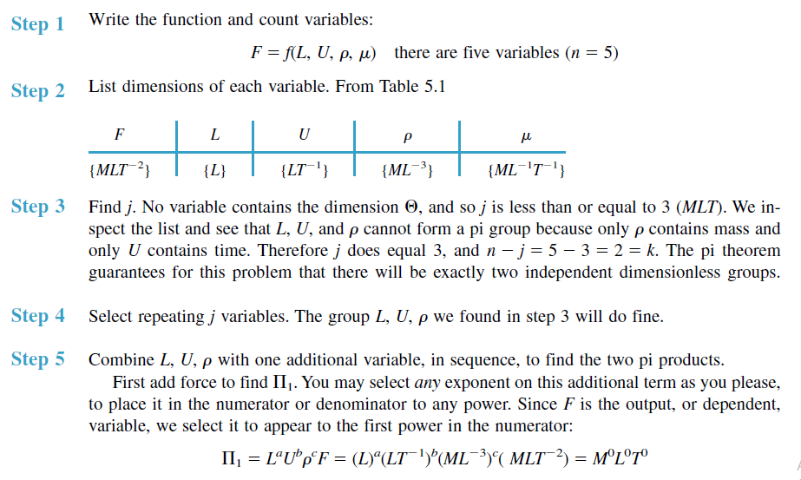
مثال:
با استفاده از قضیه پای رابطه زیر برای نیروی درگ وارد بر یک گلوله را استنتاج نمایید ؟
فصل پنجم: تحلیل ابعادی و تشابه

Slide 15
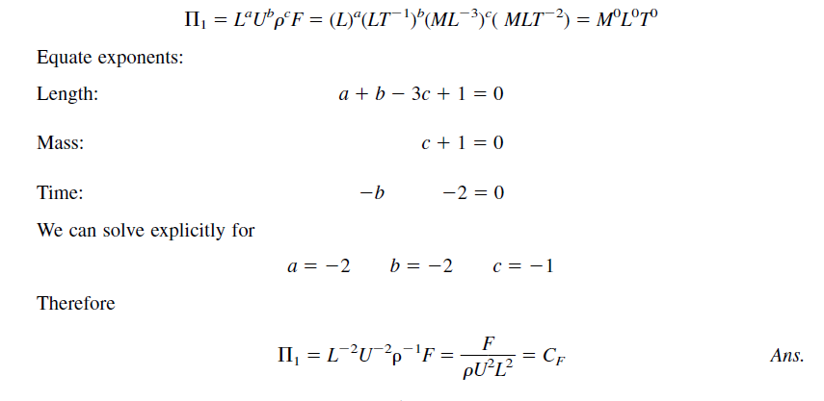
مثال: ادامه
فصل پنجم: تحلیل ابعادی و تشابه

Slide 16
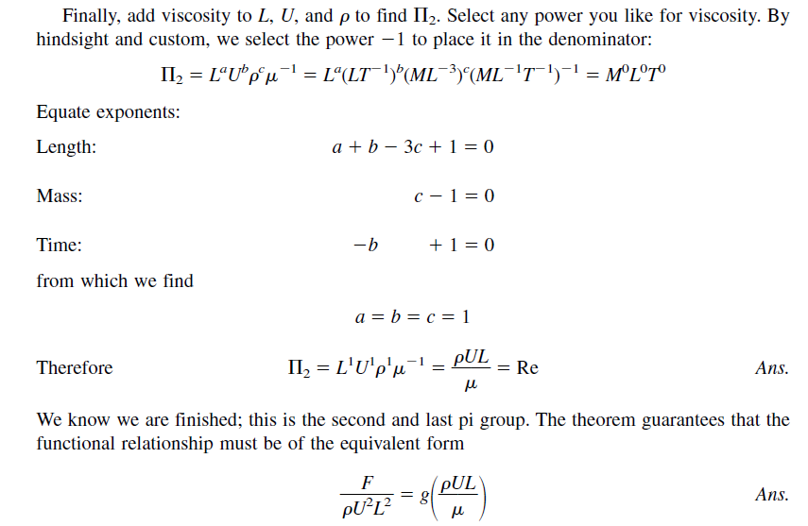
مثال: ادامه
فصل پنجم: تحلیل ابعادی و تشابه

Slide 17
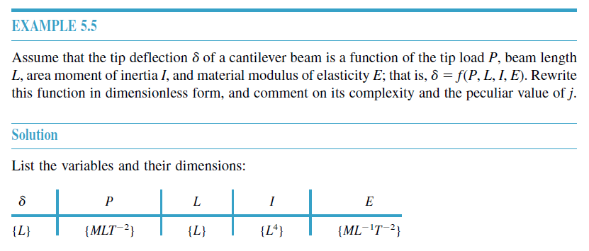
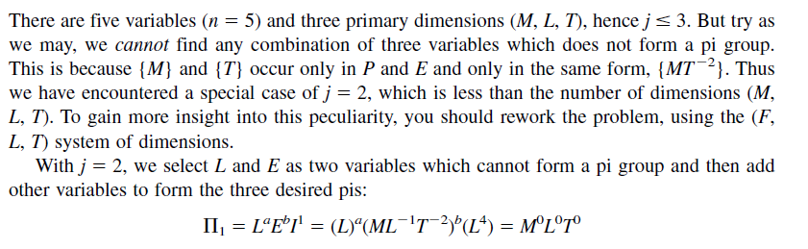
مثال: 2
فصل پنجم: تحلیل ابعادی و تشابه

Slide 18
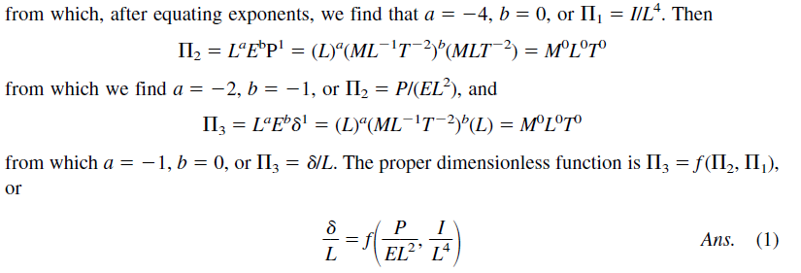
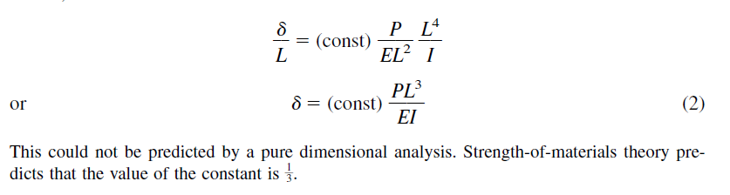
مثال: 2
فصل پنجم: تحلیل ابعادی و تشابه

Slide 19
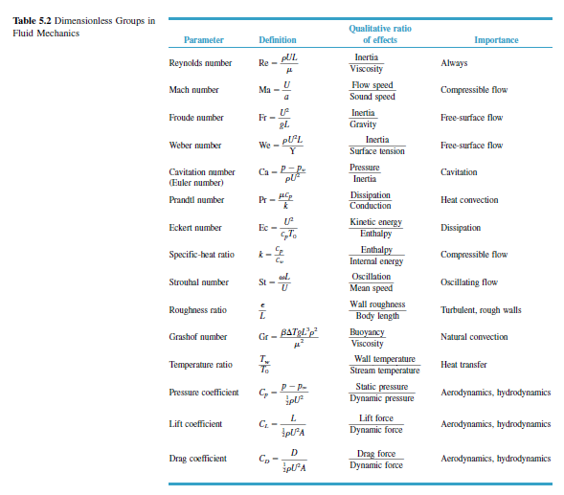
اعداد بدون بعد مهم در مکانیک سیالات
فصل پنجم: تحلیل ابعادی و تشابه

Slide 20
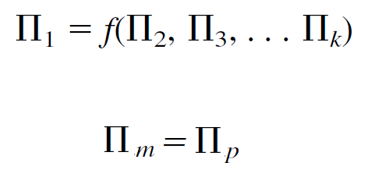
مدل سازی و مشکلات آن
فصل پنجم: تحلیل ابعادی و تشابه
همیشه تعیین متغیرهایی که در یک فرایند مهم هستند کار راحتی نیست.
پس از انتخاب متغیرها و اجرای تحلیل ابعادی، بین مدل تحت آزمایش و نمونه اصلی باید تشابه برقرار باشد. برای این منظور باید پارامترهای بدون بعد مدل و نمونه اصلی با هم برابر باشند.

Slide 21
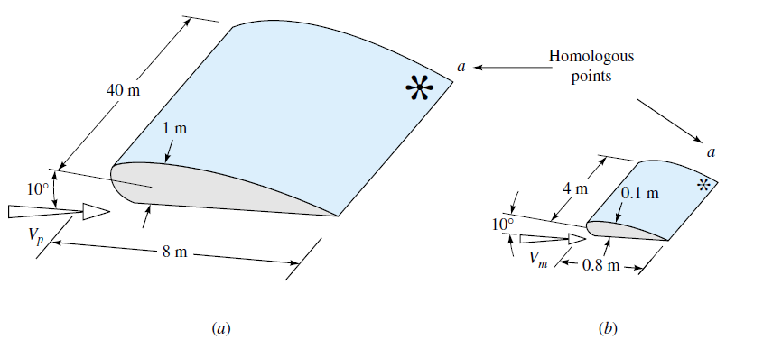
انواع تشابه
فصل پنجم: تحلیل ابعادی و تشابه
تشابه هندسی
اگر نسبت تمام ابعاد متناظر در مدل و نمونه اصلی دارای مقدار یکسان باشند ، بین مدل و نمونه اصلی تشابه هندسی برقرار است.

Slide 22
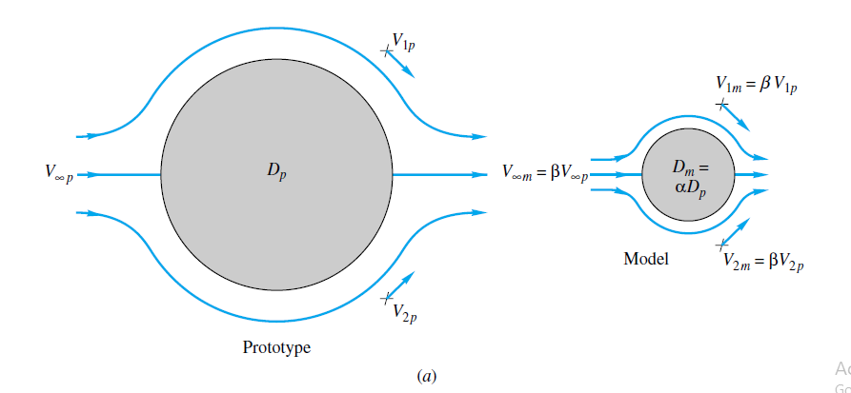
انواع تشابه
فصل پنجم: تحلیل ابعادی و تشابه
تشابه سینماتیکی
دو جریان دارای تشابه سینماتیکی هستند اگر دو ذره هومولوگ در زمان های هومولوگ در نقاط هومولوگ قرار داشته باشند.

Slide 23
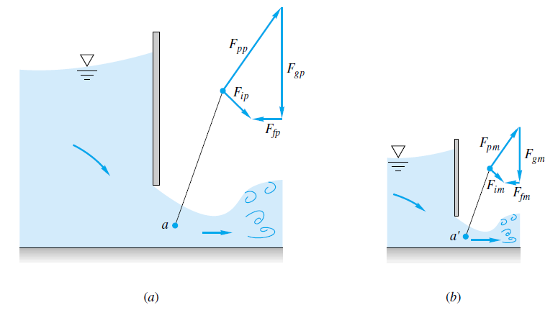
انواع تشابه
فصل پنجم: تحلیل ابعادی و تشابه
تشابه دینامیکی
اگر مدل و نمونه اصلی دارای مقیاس طولی یکسان، مقیاس زمانی یکسان و مقیاس نیروی یکسانی باشند ، دارای تشابه دینامیکی هستند.

Slide 24
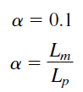
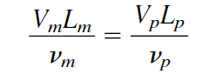
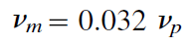
انحراف در آزمایش مدل
فصل پنجم: تحلیل ابعادی و تشابه
برقراری تشابه دینامیکی هیچگاه برقرار نمی شود . زیرا برای انجام آزمایشات معمولا از آب و هوا ( سیالات ارزان قیمت ) استفاده می شود . خواص این سیالات به گونه ای است که همانندی اعداد رینولدز و فرود در مدل و نمونه اصلی برقرار نمی شود. همچنین در آزمایش مدل گاهی سیالاتی نیاز است که خواص انها را هیچ یک از سیالات موجود ندارد.
مثلا در آزمایش یک کشتی برابری عدد فرود لازم است...
برای انجام چنین آزمایشی حتی جیوه با ویسکوزیته بسیار پایین هم جوابگو نیست و با فرض استفاده از جیوه، آزمایش بسیار خطرناک است .....

